Slide 1
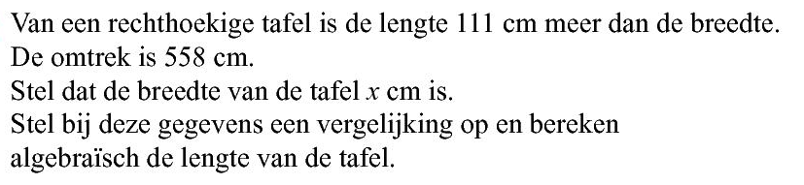
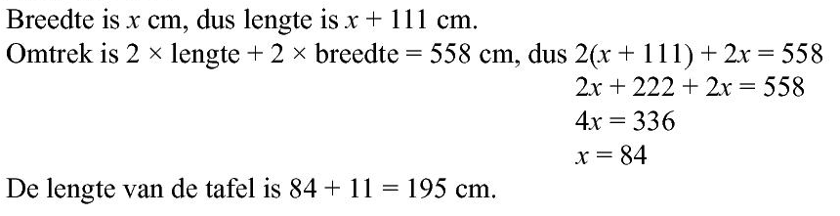


Opgave 10
omtrek 558
lengte
$$x+111$$
breedte
$$x$$
De lengte van de tafel is $84+111=195$ cm

Slide 2
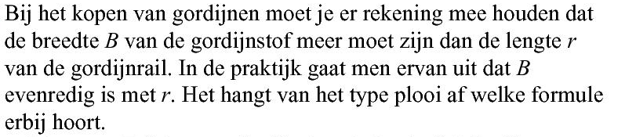
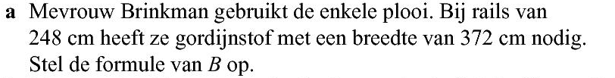
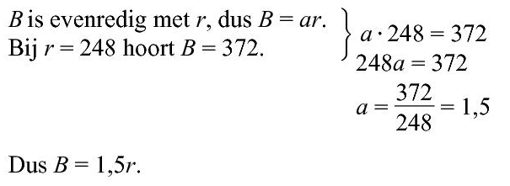
Opgave 11

Slide 3
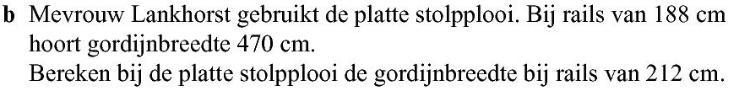
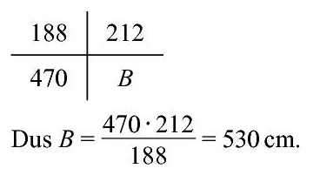

Opgave 11
lengte rails (cm)
gordijnbreedte (cm)
De gordijnbreedte is $530$ cm

